Slide 1
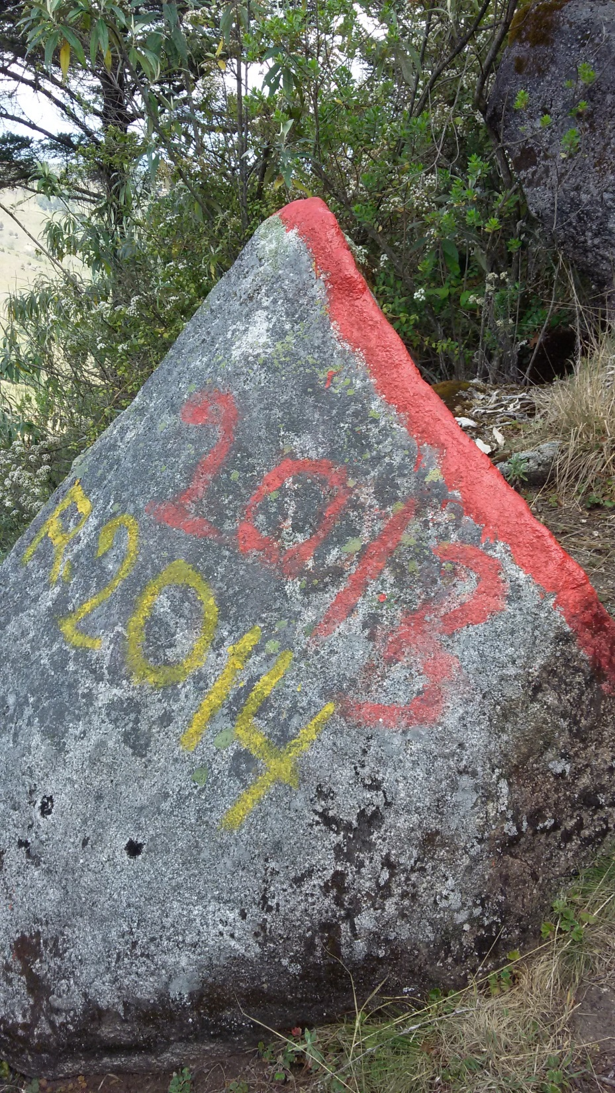
Contexto económico-político y amenazas a la integridad de los territorios en Mesoamérica
INTERCAMBIO DE CONTROL Y VIGILANCIA TERRITORIAL
18, 19 y 20 de agosto de 2015
Petén, Guatemala
Silvel Elías
Fausac

Slide 2
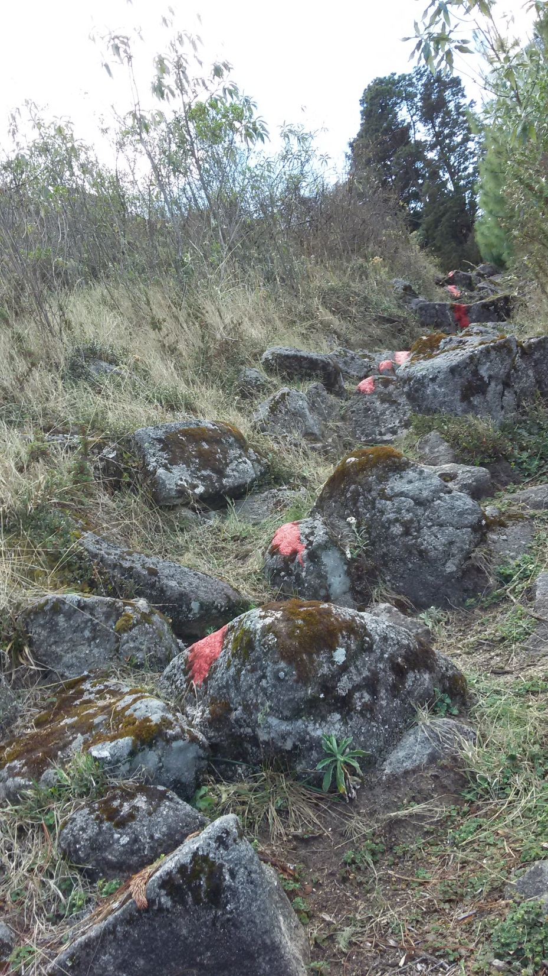
Cuatro aspectos básicos a considerar
El territorio como construcción social.
El Territorio como patrimonio colectivo y expresión del sentido de comunidad.
Las presiones territoriales: la conjugación de la economía y la política.
La Gestión Integral del Territorio y su defensa desde las «Instituciones Locales»

Slide 3
Territorios indígenas en Mesoamérica

Slide 4
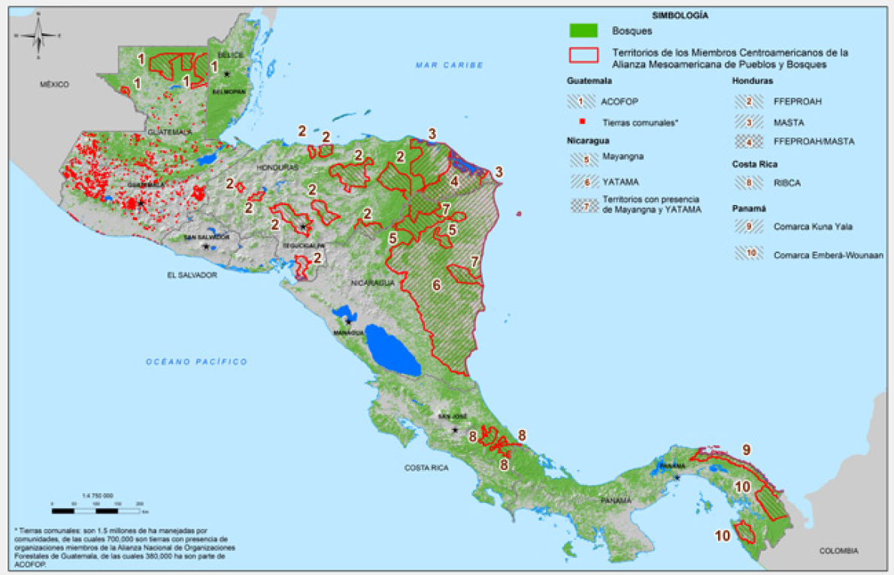
Alianza Mesoamericana de Pueblos y Bosques Precongreso de áreas protegidas y pueblos indígenas (CR 03/2014)

Slide 5
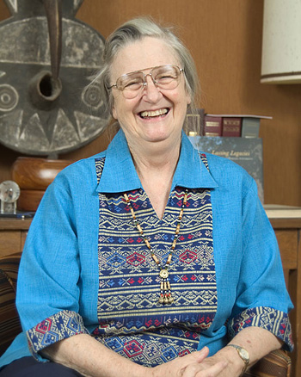
El territorio como patrimonio común o colectivo
Garret Hardin y “La tragedia de los comunes” (1968)
Los bienes comunales están condenados al fracaso porque son de acceso abierto
Elinor Ostrom y “El gobierno de los comunes” (1990)
Los bienes comunales son más exitosos para la conservación porque tienen “instituciones locales” que regulan su acceso, uso y manejo.
Elinor Ostrom
(1933 – 2012
Premio Nobel de Economía 2009

Slide 6
Los Instituciones de Gestión Territorial (Gobiernos Territoriales)
Gobiernos propios
Normas y sanciones
Cuotas de cosecha de productos
Supervisión y vigilancia
Faenas de mantenimiento

Slide 7
Las presiones sobre los territorios: la conjugación de la economía y la política

Slide 8
Presiones sobre el territorio Q’eqchi en Izabal

Slide 9
La Gestión Integral del Territorio y su defensa desde las Instituciones Locales
La GIT es un proceso de control, acceso y uso del territorio y sus recursos, por parte de los miembros un pueblo indígena, comunidad rural o comunidad afrodescendiente, en función de su propio desarrollo.
La GIT implica la organización de la acción colectiva para definir y llevar a cabo las propuestas de interés común que atañe a todas las personas que componen el grupo social”.
La GIT significa la forma en que los actores del territorio establecen su relación con el entorno, a fin de responder a las oportunidades o presiones que derivan del mercado, las políticas públicas y las dinámicas territoriales”.

Slide 10
La GIT, implica la articulación de cinco dimensiones.

Slide 11
En Síntesis …
Los territorios indígenas y campesinos de Mesoamérica están siendo presionados por un serie de inversiones de gran escala, las cuales están siendo respaldadas por los gobiernos de turno.
Las presiones no son solo sobre los recursos (tierras, bosques, aguas) en sí mismos, sino principalmente en la desarticulación de las «Instituciones de Gestión Territorial, o Gobiernos Territoriales»
La Gestión Integral del Territorio, (fortalecer los gobiernos territoriales, consolidar proyectos colectivos, reafirmar el sentido de comunidad y saber entender y negociar con el entorno) constituye el mecanismos para la defensa y ejercicio de los derechos territoriales.

